Slide 1
ESCUELA POLITÉCNICA DEL EJÉRCITO
MAYO. DE I. FERNANDO VITERI MOLINA
2021

Slide 2
TEMA
ANÁLISIS DEL PROCESO DE SELECCIÓN DEL PERSONAL QUE INGRESA A LA A LA ESCUELA SUPERIOR MILITAR “ELOY ALFARO” Y PROPUESTA DE MEJORA

Slide 3
SUMARIO
Formulación del problema
Conclusiones
Propuesta

Slide 4
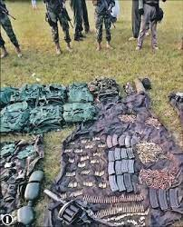
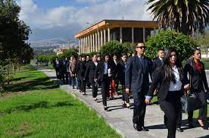
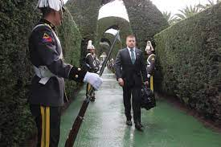
PLANTEAMIENTO DEL PROBLEMA
En los últimos años, la imagen institucional del Ejército Ecuatoriano se ha visto desdibujada
Por este motivo la presente investigación está centrada en determinar si el proceso de selección de aspirantes a la Escuela Superior Militar “ELOY ALFARO” es el más adecuado.
Cabe mencionar en los dos últimos procesos no se cumplió con la directiva, que se establece los cupos de ingreso a la Escuela superior Militar “ELOY ALFARO”,

Slide 5
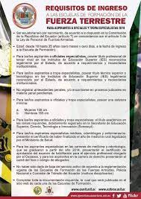
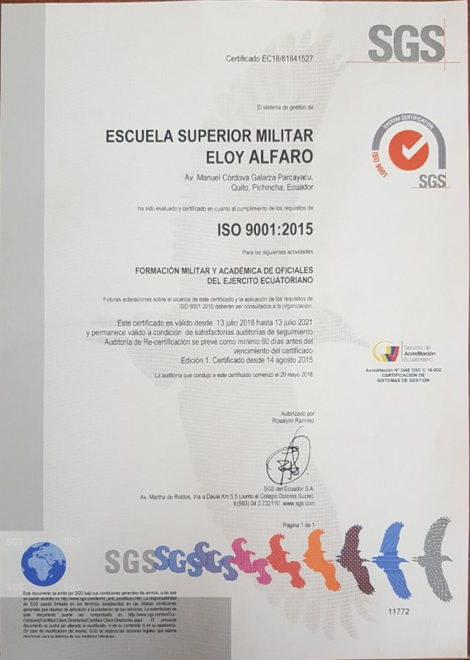
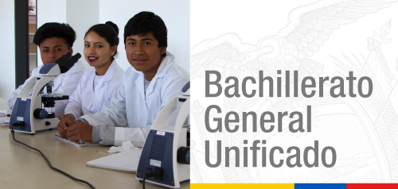
PLANTEAMIENTO DEL PROBLEMA
El presente estudio pretende determinar si el actual proceso cumple con los requerimientos, para garantizar los aspirantes mas idóneos, en los campos físico, moral intelectual, vocacional y cultural
La ESMIL con el propósito de alcanzar la excelencia, considera habilidades y aprendizaje de vanguardia que permitan a la institución, enfrentarse a un mundo de oportunidades y competitividad extrema
Los aspirantes que postulan por un cupo a la ESMIL, en un 88,75% provienen del Bachillerato General Unificado, los mismos que deberían, contar con las bases suficientes que le permita enfrentar su nuevo reto.

Slide 6
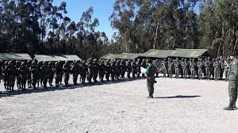
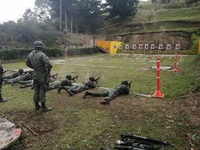
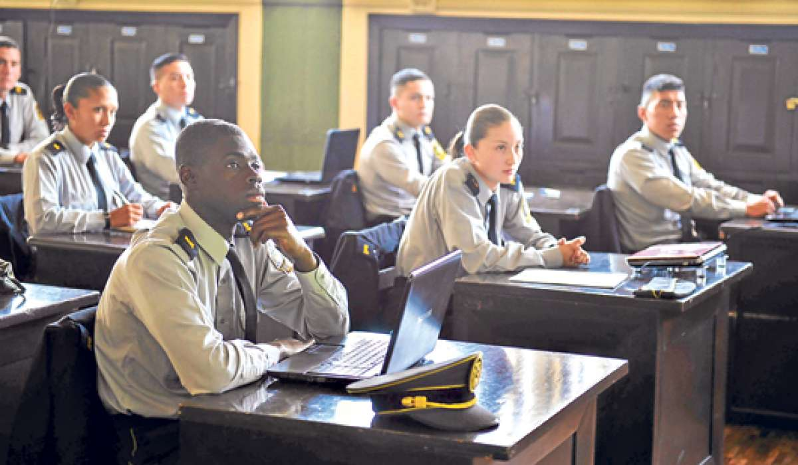
PLANTEAMIENTO DEL PROBLEMA
Como resultado de este análisis, se propondrá mejoras y recomendaciones tendientes a optimizar el proceso de selección de aspirantes a cadetes de la Escuela Superior Militar “ELOY ALFARO”, planteando , ideas nuevas que valoren al aspirante de forma integral, apartado de influencias de cualquier índole

Slide 7
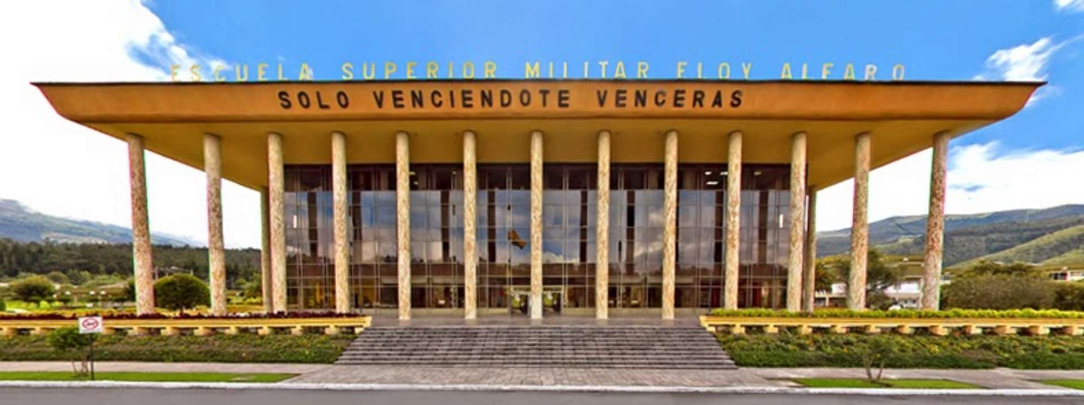
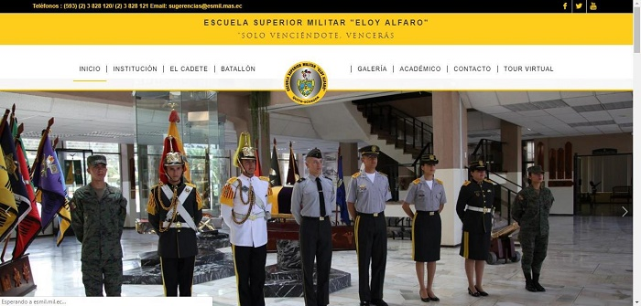
ENUNCIADO DEL PROBLEMA
¿Cuál es la es la incidencia del proceso de selección de ingreso a la Escuela Superior Militar “ELOY ALFARO” en la calidad del cuerpo de cadetes que la conforma?

Slide 8
PREGUNTAS DE INVESTIGACIÓN
1
2
3
¿Cuáles son las principales fuentes de captación de aspirantes a oficiales?
¿Está ingresando a las Escuela Superior Militar “ELOY ALFARO” el personal más adecuado?
¿Cuáles serían las posibles recomendaciones a la institución, para mejorar los procesos de selección de personal a oficiales?

Slide 9
JUSTIFICACIÓN
El activo más grande de Fuerzas Armadas es su proceder, su profesionalismo y su vocación de servicio.
La profesión militar no es una simple opción laboral.
Es una carrera que se fundamenta en valores cívicos, patrióticos y ciudadanos, pues representa a toda la nación ecuatoriana.
Requiere exigencias psicológicas, académicas, medicas y físicas de parte de sus integrantes, lo cual limita el acceso a un grupo idóneo de hombres y mujeres.
Es obligación institucional, a través de la Escuela Superior Militar, el conceder el derecho de integrar sus filas a quienes cumplen los requisitos.
La presente investigación es conveniente para la institución militar, ya que permite apreciar las posibles debilidades del proceso de selección de aspirantes a oficiales, así como sus causas, permitiendo asimismo hallar el modo más adecuado de rectificarlo a fin de obtener resultados más eficientes, destinados a mejorar la calidad del recurso humano producido al finalizar el proceso de formación.

Slide 10
OBJETIVO GENERAL
Analizar el proceso de selección de aspirantes a cadetes a la Escuela Superior Militar “ELOY ALFARO” y su repercusión en el proceso de formación.

Slide 11
OBJETIVOS ESPECÍFICOS
Analizar el proceso de selección de aspirantes a cadetes de la ESMIL y determinar sus fortalezas y debilidades, para proponer recomendaciones.
Determinar las particularidades que tiene el proceso de selección, a través de entrevistas a autoridades de la Escuela Superior militar “ELOY ALFARO”, de la observación del sistema y mediante encuestas al personal de los diferentes departamentos de dicha escuela.

Slide 12
HIPÓTESIS
El proceso de selección de aspirantes a cadetes de la ESMIL influye en el nivel de calidad profesional de los integrantes de ese instituto.

Slide 13
METODOLOGÍA
Metodología de la investigación
Enfoque
Investigación cuantitativa
Tipo
1. Bibliográfica documental
2. Método Cuantitativa
3. Gestión de Datos
5. Propuesta
Descriptiva
Diseño
4. Análisis síntesis

Slide 14
VARIABLES
Independiente
Proceso de selección de aspirantes a cadetes de la ESMIL.
Dependiente
Nivel de calidad del cuerpo de cadetes que integran la Escuela Superior Militar

Slide 15
MUESTRA
Población
La población de la presente investigación implica a alumnos de la AGE e Instructores de la ESMIL, por su grado de conocimiento y experiencia en el tema de manejo de personal
Muestra
Para el efecto se toma una población estimada de 310 personas y a partir de este número se calcula la muestra con la siguiente fórmula:
$$n=\frac{k^{2}qpN}{e^{2}\left(N−1\right)+k^{2}pq}$$
Población o universo (N): Número total de personas que podrían ser encuestadas.
Margen de error (e): Diferencia entre las respuestas de la muestra y el total de la población.
Probabilidad de éxito (p): Proporción de individuos en la población que poseen una característica específica.
Probabilidad de fracaso (q): Proporción de individuos en la población que no poseen una característica específica.
Nivel de confianza (k): probabilidad de que las respuestas sean ciertas
$$n=\frac{{1.96}^{2}∗0.25∗310}{{0.05}^{2}\left(80−1\right) {+1.96}^{2}∗0.25}$$
$n=$ 80

Slide 16
RESULTADOS DE LA INVESTIGACIÓN
Ante avance vertiginoso de nuevas tecnologías y enseñanzas, la ESMIL como entidad educativa, esta obligada a adquirir habilidades y aprendizajes de vanguardia, no solamente en el ámbito académico, sino en el conjunto personal, ya que el liderazgo se ejerce también a través de rasgos de personalidad, cultura general y comportamiento social.

Slide 17
RESULTADOS DE LA INVESTIGACIÓN
Se puede evidenciar que gran parte de los aspirantes provenientes de los colegios de las diferentes provincias del país, no cuentan con las bases suficientes para enfrentar la malla curricular administrada por la UFA “ESPE”.
Se evidencia que 88,75% de Cadetes que hoy integran el primer curso militar, tiene bajo rendimiento académico en las materias de Inglés, Matemática Fundamental y física Básica.

Slide 18
RESULTADOS DE LA INVESTIGACIÓN
Otro de los principales problemas encontrados, es que docentes de la UFA “ESPE”, en su función como docentes, cumplen con los horarios y la malla curricular establecida, sin tomar en cuenta las falencias que tienen estos estudiantes, como se puede evidenciar al tener un alto porcentaje de estudiantes con bajo rendimiento.

Slide 19
RESULTADOS DE LA INVESTIGACIÓN
La mayor parte de aspirantes proviene del Bachillerato Unificado, y de colegios considerados de clase popular hacia media.
En algunos casos la opción de la carrera militar es empleada como móvil para mejorar social y económicamente.

Slide 20
RESULTADOS DE LA INVESTIGACIÓN
El 88,75%, de cadetes de ICM, no ha alcanzado las notas mínimas en las materias de Química básica y Fundamentos de matemática, llegando a la conclusión de que no cuentan con buenas bases de conocimientos en estas áreas.
De igual forma, existen problemas con el idioma inglés, ya que el aspirante debería llegar a la ESMIL con un nivel A-2, mas solamente el 10% de los cadetes ha alcanzado este grado de dominio.

Slide 21
RESULTADOS DE LA INVESTIGACIÓN
Las pruebas de ingreso a la ESMIL centran su interés en las capacidades académicas, físicas, psicológicas y médicas.
Existe una entrevista personal, pero es considerada de menor influencia para el proceso de selección
Sin embargo, es una oportunidad muy precaria para establecer conclusiones sobre la verdadera capacidad del aspirante para desempeñarse como futuro cadete.

Slide 22
RESULTADOS DE LA INVESTIGACIÓN
Existe una insuficiente interacción entre los candidatos y el personal encargado de la selección.
Se otorga mayor peso a aspectos objetivos como resultados de exámenes académicos, físicos y psicológicos, dejando de lado a otros aspectos como la cultura ciudadana, la cultura general, capacidad de palabra y el espíritu investigativo.
Insuficiente promoción de las perspectivas que ingresar a la ESMIL representan, orientadas a jóvenes de todos los estratos sociales y culturales, a fin de motivarlos, sin esperar que sean ellos quienes busquen información al respecto.

Slide 23
RESULTADOS DE LA INVESTIGACIÓN
Falta de independencia del instituto para ejecutar el proceso de selección.
Proceso impersonal que favorece los resultados cuantitativos por sobre la valoración cualitativa del aspirante.
Entrevista muy general, que no permite profundizar en los antecedentes del aspirante.

Slide 24
RESULTADOS DE LA INVESTIGACIÓN
Con lo expuesto se evidencia que la hipótesis planteada para este trabajo de investigación se comprueba y ratifica:
“El proceso de selección de aspirantes a la ESMIL, influye en la calidad de cadetes que conforman este instituto.”
Se requiere, entonces, de una herramienta más efectiva que permita determinar de mejor manera estas características intrínsecas del aspirante y de esta manera obtener personal de calidad.

Slide 25
PROPUESTA
Valores que deben ser requeridos y verificados en el personal de aspirantes:
Vocación hacia la vida militar, junto a la voluntad y compromiso de servicio, con aptitud y actitud de liderazgo para dirigir grupos.
Valores bien cimentados y rasgos personales que destaquen la responsabilidad en las tareas encomendadas.
Dominio de varios campos del conocimiento e idiomas, la voluntad de superación y auto-cultivación, buenos hábitos y costumbres arraigados desde el seno familiar

Slide 26
PROPUESTA
PROCESO DE PROMOCIÓN Y CONVOCATORIA
Es requerida una efectiva y agresiva campaña promocional de la oferta de estudios en la ESMIL enfocados a captar aspirantes de todos los estratos sociales y condiciones, .
Empleo de todas las herramientas disponibles (redes sociales, radio, televisión) actualmente para el posicionamiento de ideas en la comunidad. No solo mejores estudiantes, mejores personas.
Es necesaria la contratación de expertos en manejo de redes sociales, publicidad y relaciones públicas. (Inversión a futuro)

Slide 27
PROPUESTA
PROCESO DE ADMISIÓN: CONDICIONES PERSONALES
El perfil de la persona es una herramienta muy valiosa que permitirá tomar una buena decisión en el momento de elegir a un aspirante,
Acervo cultural adquirido dentro del seno familiar y en su interactuar dentro de la sociedad: Cómo comprende los problemas actuales, cómo los enfrentaría y qué haría.
Capacidad de manejarse adecuadamente en cualquier ambiente social, ya que la conducta, comportamiento, presencia y hábitos del oficial que representa a la Institución Militar, es motivo de permanente escrutinio por parte de la sociedad civil e incide en la imagen institucional (Representación).

Slide 28
PROPUESTA
PROCESO DE ADMISIÓN: ENTREVISTA INICIAL
Entrevista explorativa y profunda, conformada por elementos civiles y militares idóneos, para evaluar y tiene carácter de excluyente. (Imparcialidad, beneficio inst.)
Disposición positiva frente a las preguntas e interrogantes
Aptitud verbal, Vocación de servicio, Motivaciones de ingreso, Comprensión clara de lo que significa ser cadete, futuro oficial y las implicaciones que esto conlleva dentro de la institución militar, Idioma inglés básico, Conocimientos generales de actualidad internacional, Interés por ser parte de la institución, Presencia personal y seguridad en sí mismo.
Considerar que la ESMIL no está obligada a admitir aspirantes por causales diferentes al estricto interés de contar con el personal que proporcione mejores resultados para el desempeño del instituto a nivel académico-militar y al fortalecimiento de su prestigio como alma máter del Ejército.

Slide 29
PROPUESTA
PROCESO DE ADMISIÓN: PERIODO DE NIVELACIÓN ACADÉMICA
El personal que ha sido calificado como idóneo en las subsiguientes pruebas: médicas, físicas, psicológicas (que se mantienen igual), se someterán a un periodo de nivelación académica en:
Inglés, Matemáticas, Estadística Descriptiva Técnica, Física Clásica, Geometría y Trigonometría, Fundamentos Contables, con un curso de nivelación pre-politécnico en donde luego de un periodo de un mes de clases de nivelación, se procederá a realizar un proceso de evaluación.
El periodo pre-politécnico permitirá realizar un análisis más amplio de las verdaderas bases conceptuales y de conocimientos generales del aspirante y que le permitirá desenvolverse sin contratiempos durante su periodo de formación como futuro cadete y el beneficio institucional que conllevaría su admisión. Este periodo, en términos generales, es excluyente y establecería la lista final de aceptados para el ingreso a la ESMIL.

Slide 30
GRACIAS POR SU ATENCIÓN

